Slide 1
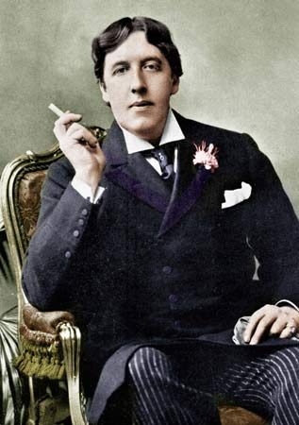
Личная жизнь оскара уайльда
(1854-1900)
Экспериментировал с передовой моды и экспериментировал с гомосексуализмом.

Slide 2
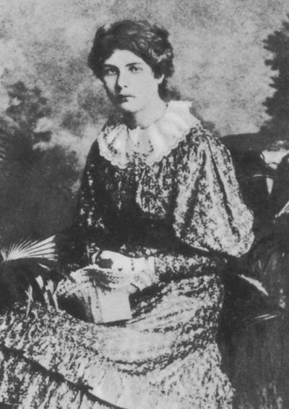
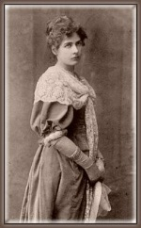
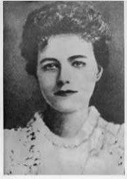
В 1884 году Уайльд женился на застенчивой и богатой ирландке по имени Констанс Ллойд, и оба переехали в шикарный дом в Лондоне.

Slide 3
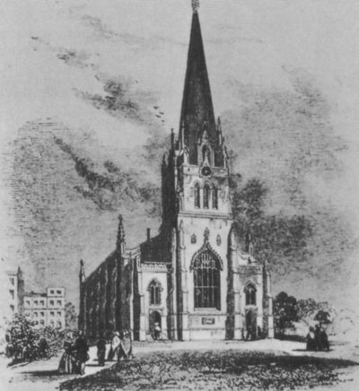
«Маленькая церковь, что за углом», в которой венчался Оскар Уайльд. Медовый месяц пара провела в Париже в 1884 году.

Slide 4
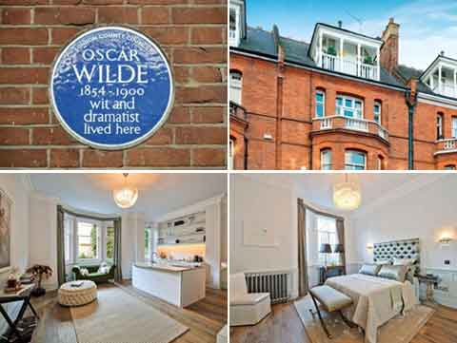
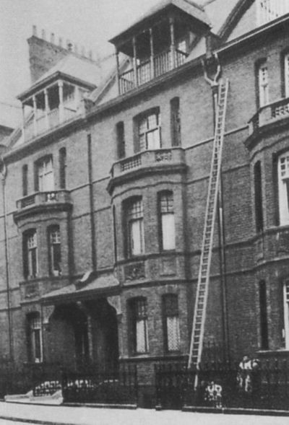
Челси, дом 16 по Тайт-стрит. Здесь проходила семейная жизнь Уайльда.

Slide 5
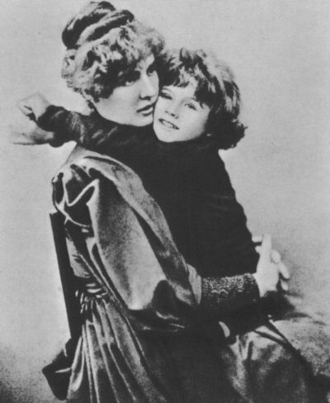
В 1885 и в 1886 году у них родились сыновья. На фото Констанс Уайльд со старшим сыном Сирилом.

Slide 6
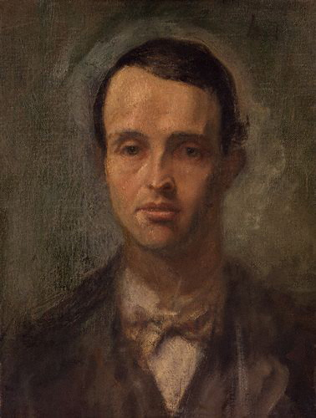
ГОМОСЕКСУАЛЬНАЯ ЖИЗНЬ УАЙЛЬДА
В 1886 году Уайльд познакомился с семнадцатилетним студентом Оксфорда Робертом Россом и был совращен им. Позднее Уайльд восхищался Россом, который был набожным католиком, называя его "Святым Робертом, мучеником за любовь и веру, святым, прославившимся не столько своей исключительной стойкостью, сколько будучи предметом соблазна для других. Таково было его житие в одиночестве больших городов".

Slide 7
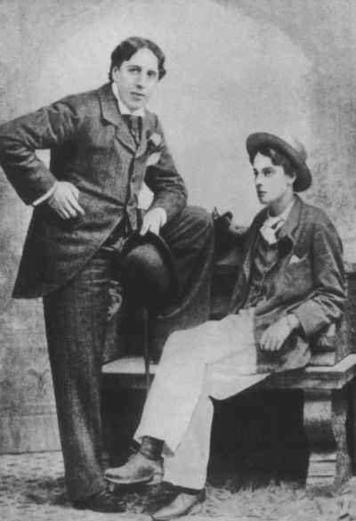
Скоро Уайльду пришлось начать жить двойной жизнью, держа в полной тайне от жены и от своих респектабельных друзей то, что он все больше втягивался в круг молодых геев.
в 1891 году он познакомился с лордом Альфредом Дугласом - юношей, который был страстным поклонником его таланта и утверждал, что прочитал "Портрет Дориана Грея" девять раз. Уайльд был восхищен красотой двадцатидвухлетнего лорда. Весной следующего года между ними уже возникла любовь. Дуглас и в самом деле был очаровательным, блестящим и обворожительным юношей. Уайльд был без ума от него. Характер их связи никогда не подразумевал моногамии, и в какой-то момент Дуглас приобщил Уайльда к сомнительным удовольствиям в кругу молодых людей, которые за несколько фунтов и обед были готовы на все. Эти авантюры Уайльд назвал "обедами в клетке с пантерой"

Slide 8
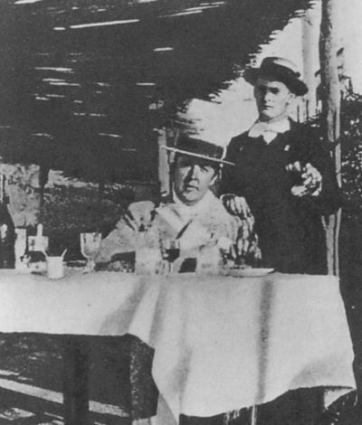
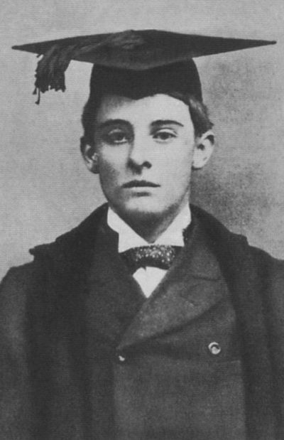
Юный Бози, лорд Альфред Дуглас
Оскар Уайльд и лорд Альфред Дуглас на террасе ресторана. 1898 г.

Slide 9
Судебный процесс
Само собой разумеется, что все это рано или поздно должно было закончиться скандалом. "Первый звонок" прозвучал, когда один из приятелей Дугласа каким-то образом завладел некоторыми письмами Уайльда к Дугласу, начал его шантажировать и Уайльд вынужден был выкупать эти письма. Какое-то время спустя часть писем все-таки попала в руки отца Дугласа, маркиза Квинсберри. Квинсберри был возмущен и оскорблен таким явным подтверждением своих давних подозрений насчет сексуальных наклонностей сына и направил Уайльду небрежно набросанное оскорбительное письмо,в котором обвиняет его в содомии. Уайльд подает в суд на маркиза Куинсберри за клевету. Маркиз собирает свидетелей,и дело оборачивается против Оскара Уайльда. Уайльд защищал чистоту своих отношений с Дугласом и отрицал их сексуальный характер. Суд присяжных отказался вынести приговор по этому делу, судья назначил новый процесс .25 мая 1895 Уайльд и Альфред Тейлор были признаны виновными в содомии и приговорены к двум годам каторжных работ.

Slide 10
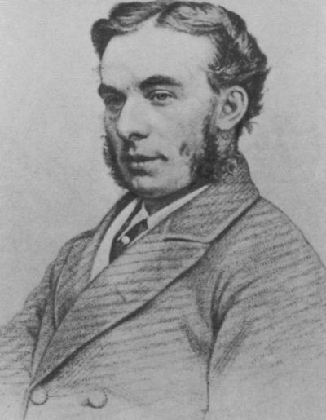
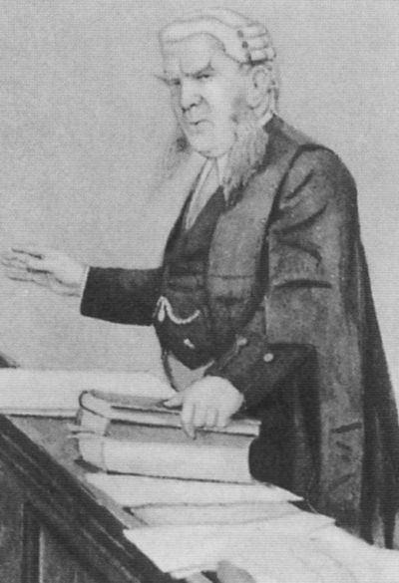
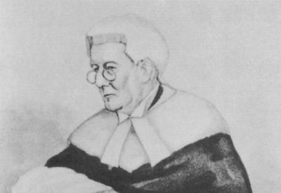
Маркиз Куинсберри, отец Бози.
Эдуард Кларк, адвокат Уайльда
Судья на последнем процессе м-р Джастис Уиллс

Slide 11
